Slide 1
Своя игра

Slide 2
СВОЯ ИГРА
Имена | 1 | 2 | 3 | 4 | 5
Даты и обстоятельства | 1 | 2 | 3 | 4 | 5
Разное | 1 | 2 | 3 | 4 | 5
Фразы | 1 | 2 | 3 | 4 | 5
Ребусы, загадки | 1 | 2 | 3 | 4 | 5

Slide 3
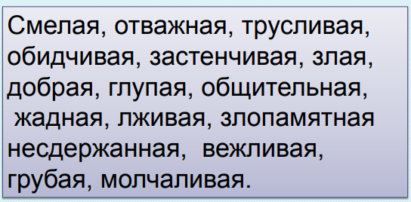
СВОЯ ИГРА
1
Имена
Жаба

Slide 4

СВОЯ ИГРА
2
Имена
В.М.Гаршин

Slide 5
СВОЯ ИГРА
3
Имена
Перечислите ВСЕХ действующих лиц произведения «Лягушка-путешественница»

Slide 6
СВОЯ ИГРА
4
Имена
Перечислите ВСЕХ действующих лиц произведения «Сказка о жабе и розе»

Slide 7
СВОЯ ИГРА
5
Имена
Как звали композитора, мелодия которого помогла создать «Сказку о жабе и розе»?
Антон Григорьевич Рубинштейн

Slide 8
СВОЯ ИГРА
Даты и обстоятельства
1
В каком году была написана сказка В.М.Гаршина «Лягушка-путешественница»?
1887

Slide 9
СВОЯ ИГРА
Даты и обстоятельства
2
В каком году была написана сказка В.М.Гаршина «Сказка о жабе и розе»?
1884

Slide 10
СВОЯ ИГРА
Даты и обстоятельства
3
Когда родился В.М.Гаршин?
14 февраля 1855 года

Slide 11
СВОЯ ИГРА
Даты и обстоятельства
4
Художник Илья Ефимович Репин просил Гаршина позировать ему, когда работал над картинами… Назовите эти картины.
«Иван Грозный и сын его Иван»,
«Не ждали»

Slide 12
СВОЯ ИГРА
Даты и обстоятельства
5
Однажды Всеволод Михайлович Гаршин был в гостях у своего друга – поэта Полонского. В доме был гость - композитор Антон Григорьевич Рубинштейн. Рубинштейн сидел за роялем и играл. Музыка была прекрасна. Прямо против Музыканта уселся и пристально смотрел на него весьма неприятного вида, как казалось Гаршину, старик- чиновник. Эта разница между прекрасной музыкой и неприятным стариком натолкнула Гаршина на мысль написать сказку о жабе и розе. Писатель слушал музыку, а в голове его уже складывались трогательные слова этой сказки.
При каких обстоятельствах зародилась идея у Гаршина написать «Сказку о жабе и розе?»

Slide 13
СВОЯ ИГРА
1
Разное
Какая удивительная мысль принадлежала В.М. Гаршину?
«Если ты оставил после себя след красоты души, то будь уверен, что выполнил свою миссию на земле...».

Slide 14

СВОЯ ИГРА
2
Разное
https://learningapps.org/watch?v=p0buhq3uj01

Slide 15
СВОЯ ИГРА
3
Разное
Первое желание, которое возникло у уток при виде прятавшейся от них лягушки?

Slide 16
СВОЯ ИГРА
4
Разное
Как общалась роза с внешним миром, ведь она не могла говорить?

Slide 17
СВОЯ ИГРА
5
Разное
Как утки объяснили лягушке, что такое юг?

Slide 18
СВОЯ ИГРА
1
Фразы
Какую историю рассказывала лягушка, местным лягушкам, которые жили в грязном пруду, куда упала героиня?

Slide 19
СВОЯ ИГРА
2
Фразы
Кто и при каких обстоятельствах произнёс данную фразу: «Это я!»

Slide 20
СВОЯ ИГРА
3
Фразы
Как жаба выразила свои нежные чувства к розе?

Slide 21
СВОЯ ИГРА
4
Фразы
О ком сказано:
«Ах, какая гадость!»

Slide 22
СВОЯ ИГРА
5
Фразы
О ком сказано:
«Ах, как хорошо…»

Slide 23

СВОЯ ИГРА
1
Ребусы
жаба

Slide 24

СВОЯ ИГРА
2
Ребусы
роза

Slide 25

СВОЯ ИГРА
3
Ребусы
лягушка

Slide 26
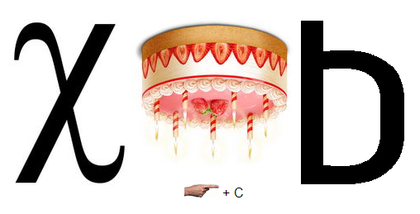
СВОЯ ИГРА
4
Ребусы
хитрость

Slide 27


СВОЯ ИГРА
5
Ребусы
Добро и зло

Slide 28
СВОЯ ИГРА
Молодцы!

